Slide 1
DESARROLLO DE SOFTWARE Parte 1
ANALISTA DESARROLLADOR DE APLICACION DE SOFTWARE.

Slide 2
MODULO 4
DESARROLLO DE SOFTWARE
Parte 1
Codifica y modifica programas de acuerdo al diseño facilitado.
Reconocer las características de un programa escrito en Java.
Definir variables y constantes con sus tipos de datos correspondientes.
Implementar estructuras de decisión del tipo If y Switch.

Slide 3
OBJETIVO
El estudiante logra Implementar el código utilizando un lenguaje formal orientado a objetos

Slide 4
Datos Primitivos
Todo lenguaje de programación consta de elementos específicos que permiten realizar las operaciones básicas de la programación:
Tipos de datos.
Operadores e Instrucciones.
Sentencias.
En este apartado se introducen los distintos tipos de dato que pueden emplearse en la programación con Java.
En concreto, se presentan los tipos primitivos en Java, así como las constantes y las variables.

Slide 5
Tipos de datos
Los tipos de datos utilizados en Java se pueden clasificar según diferentes categorías.
De acuerdo con el tipo de información que representan. Esta información determina los valores que un dato puede tomar y las operaciones que se pueden realizar con él. Según este punto de vista, pueden clasificarse en:
Datos de tipo primitivo:
representan un único dato simple que puede ser de tipo char, byte, short, int, long, float, double, boolean. Por ejemplo: ‘a’, 12345, 750.68, False,... Cada tipo de dato presenta un conjunto de valores o constantes literales.
Variables referencia: (variables arrays, de una clase/instancias, interfaces . ..).
Se implementan mediante un nombre o referencia (puntero) que contiene la dirección en memoria de un valor o conjunto de valores (objeto creado con new).

Slide 6
Tipos de datos
Según cambie su valor o no durante la ejecución del programa. En este caso, se tienen:
Variables: Sirven para almacenar datos durante la ejecución del programa; el valor asociado puede cambiar varias veces durante la ejecución del programa.
Constantes o variables finales: también sirven para almacenar datos pero una vez asignado el valor, éste no puede modificarse posteriormente.
Según su papel en el programa. Pueden ser:
Variables miembro de una clase: Se definen dentro de una clase, fuera de los métodos. Pueden ser de tipos primitivos o referencias y también variables o constantes.
Variables locales: Se definen dentro de un método o, en general, dentro de cualquier bloque de sentencias entre llaves {}. La variable desaparece una vez finalizada la ejecución del método o del bloque de sentencias. También pueden ser de tipos primitivos o referencias.

Slide 7
Tipos de datos primitivos en Java
A todo dato (constante, variable o expresión) le corresponde un tipo específico en Java. Como se ha indicado anteriormente un tipo de dato determina los valores que pueden asignarse a un dato, el formato de representación correspondiente y las operaciones que pueden realizarse con dicho dato.
En Java casi todo es un objeto. Existen algunas excepciones como, por ejemplo, los tipos primitivos, tales como int, char, etc., que no se consideran objetos y se tratan de forma especial. Java tiene un conjunto de tipos primitivos para representar:
Datos enteros (cuatro tipos diferentes).
Para datos numéricos reales en coma flotante (dos tipos diferentes).
Para caracteres y para datos lógicos o booleanos.
Cada uno de ellos tiene idéntico tamaño y comportamiento en todas las versiones de Java y para cualquier tipo de ordenador.
Esto implica que no hay directivas de compilación condicionales y asegura la portabilidad de los programas a diferencia de lo que ocurre, por ejemplo, con el lenguaje de programación C.

Slide 8
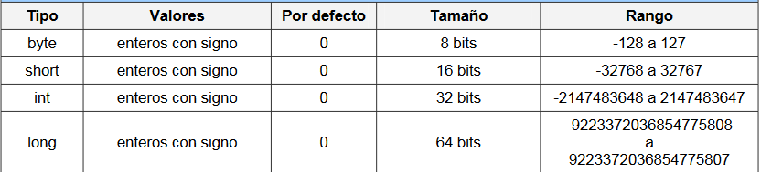
Tipos de datos primitivos en Java
Por otro lado, a partir de estos tipos primitivos de dato pueden construirse otros tipos de datos compuestos, arrays, clases e interfaces.
En la siguiente tabla se muestran los tipos de dato primitivos de Java con el intervalo de representación de valores que puede tomar y el tamaño en memoria correspondiente.

Slide 9
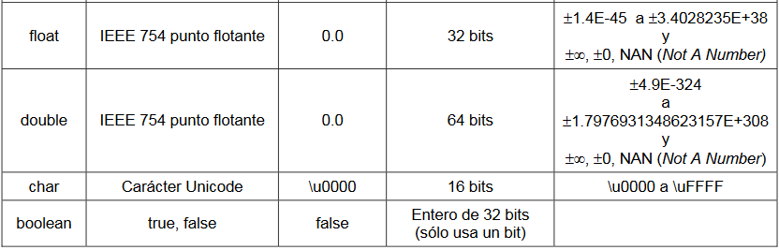
Tipos de datos primitivos en Java
Los tipos de datos numéricos en Java no pueden representar cualquier número entero o real.
Por ejemplo, el tipo de dato entero int tiene un intervalo de representación entre -2147483648 y 2147483647.
Si se desea representar el valor correspondiente a la población mundial del planeta (más de 6 mil millones de habitantes) no puede hacerse con dato de tipo int.

Slide 10
Literales o constantes literales de los tipos de datos primitivos
Un literal, valor literal ó constante literal es una constante cuyo nombre o identificador es la representación escrita de su valor y tiene ya ese significado en el código fuente de un programa Java.
Seguidamente se muestran algunos ejemplos de valores o constantes literales pertenecientes a los tipos primitivos que pueden utilizarse directamente en un programa fuente de Java.
Las constantes literales booleanas son false y true.

Slide 11

Literales o constantes literales de los tipos de datos primitivos
Aunque en realidad una cadena no es un tipo primitivo de Java pueden construirse constantes literales de cadenas de caracteres.
Las constantes literales de cadenas de texto se indican entre comillas dobles. Por ejemplo:
Al construir una cadena de caracteres se puede incluir cualquier carácter excepto un carácter de nueva línea. Si se desea incluir un salto de línea en una cadena de caracteres debe utilizarse la secuencia de escape \n.

Slide 12
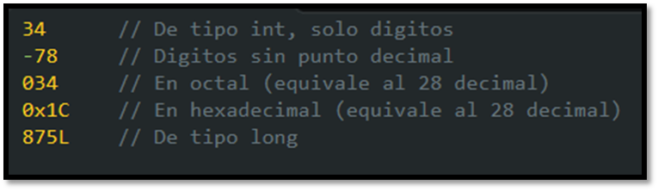
Literales o constantes literales de los tipos de datos primitivos
Las constantes enteras son secuencias de dígitos octales, decimales o hexadecimales en las que no se emplea el punto o coma decimal.
Si comienza por un 0 indica un formato octal.
Si comienza por un 0x ó 0X indica un formato hexadecimal.
El resto se considera en formato decimal.
Las constantes de tipo long se indican con una l o una L al final.

Slide 13
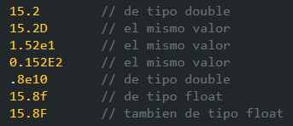
Literales o constantes literales de los tipos de datos primitivos
Las constantes reales o en coma flotante se expresan con coma decimal y opcionalmente seguidos de un exponente.
El valor puede finalizarse con una f o una F para indica el formato float (por defecto es double).
Por ejemplo:

Slide 14
Variables
¿Qué es una variable?
Es un espacio de la memoria del ordenador a la que asignamos un contenido que puede ser un valor numérico (sólo números, con su valor de cálculo) o de tipo carácter o cadena de caracteres (valor alfanumérico que constará sólo de texto o de texto mezclado con números).
«Corresponde a un dato cuyo valor puede modificarse durante la ejecución de un programa y que está asociado a un identificador.»

Slide 15
Declaración de variables
Toda variable ha de declararse antes de ser usada en el código de un programa en Java.
En la declaración de una variable debe indicarse explícitamente el identificador de la variable y el tipo de dato asociado.
El tipo de dato determina el espacio reservado en memoria, los diferentes valores que puede tomar la variable y las operaciones que pueden realizarse con ella.
La declaración de una variable en el código fuente de un programa de Java puede hacerse de la siguiente forma:

Slide 16
Declaración de variables
También podemos realizar la declaración de múltiples variables (con los correspondientes identificadores separados por comas) del mismo tipo:

Slide 17

Declaración de variables
Por ejemplo:
En el primer ejemplo se declara n como una variable de tipo int.
En el segundo ejemplo se declaran dos variables x e y de tipo double.
En Java una variable queda definida únicamente dentro del bloque de sentencias (entre llaves { } ) en el que ha sido declarada.
De esta forma queda determinado su ámbito o alcance (scope) en el que puede emplearse.

Slide 18
Declaración de variables
El identificador elegido para designar una variable debe respetar las normas de construcción de identificadores de Java. Además, por convención:
Los identificadores de las variables comienzan con una letra minúscula.
Por ejemplo: n, x2, mes, clave, suma, ó nombre
Si el identificador es una palabra compuesta, las palabras restantes comienzan por una letra mayúscula.
Por ejemplo: esDivisible
El carácter del subrayado puede emplearse en cualquier lugar del identificador de una variable pero suele emplearse para separar nombres en identificadores de constantes.

Slide 19

Declaración de variables
La declaración e inicialización de una variable de tipo primitivo puede realizarse de forma simultánea en la misma línea empleando el operador asignación =
Por ejemplo:
Independientemente de haber inicializado o no, el valor asignado a la variable puede modificarse las veces que se quiera durante la ejecución del programa.
También puede realizarse la declaración e inicialización de varias variables del mismo tipo primitivo en la misma línea separándolas por comas.
Por ejemplo:

Slide 20
Declaración de variables
En el caso de que no se inicialice explícitamente la variable, ésta toma el valor 0 si es numérica, false si es booleana y ‘\0’ si es de tipo carácter.
Como se verá más adelante, la declaración de un objeto o instancia equivalente se realiza empleando la palabra new.
Por ejemplo:

Slide 21
Método main()
Un programa puede construirse empleando varias clases, en el caso más simple se utilizará una única clase.
Esta clase contiene el programa, rutina o método principal: main() y en éste se incluyen las sentencias del programa principal.
Estas sentencias se separan entre sí por caracteres de punto y coma.

Slide 22
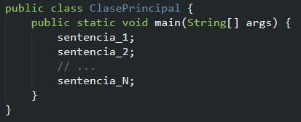
Método main()
La estructura de un programa simple en Java es la siguiente:

Slide 23
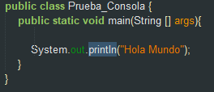

Método main()
Como primer ejemplo sencillo de programa escrito en Java se va a utilizar uno que muestra un mensaje por la pantalla del ordenador.
Por ejemplo, el programa Prueba_Consola.java:

Slide 24
Método main()
Como se ha indicado anteriormente, en un programa de Java todo se organiza dentro de las clases.
Todos los programas o aplicaciones independientes escritas en Java tienen un método main o principal que, a su vez, contiene un conjunto de sentencias.
En Java los conjuntos o bloques de sentencias se indican entre llaves { }.
El método main() método es el punto de arranque de la ejecución de todo programa en Java.

Slide 25
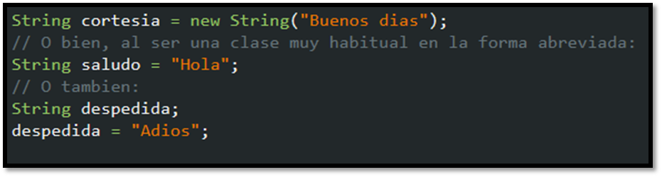
Objetos de la clase String
String es una clase predefinida y especial de Java definida en la librería o paquete java.lang y orientada a manejar cadenas constantes de caracteres.
Una instancia de la clase String es inmutable, es decir, una vez que se ha creado y se le ha asignado un valor, éste no puede modificarse (añadiendo, eliminando o cambiando caracteres).
El siguiente código muestra diferentes ejemplos de creación de referencias e instancias:

Slide 26
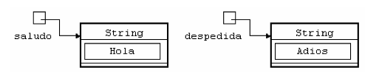
Objetos de la clase String
Como se ha visto anteriormente, las constantes de la clase String o cadenas literales se indican entre comillas dobles.
Estas comillas no se consideran parte de la cadena.

Slide 27
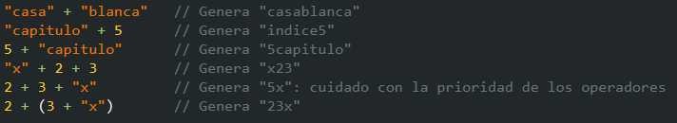
Operaciones con instancias de la clase String
Al ser un objeto, una instancia de la clase String no sigue las normas de manipulación de los datos de tipo primitivo con excepción del operador concatenación.
El operador + realiza una concatenación cuando, al menos, un operando es un String. El otro operando puede ser de un tipo primitivo. El resultado es una nueva instancia de tipo String. Por ejemplo:

Slide 28
Operaciones con instancias de la clase String
También puede emplearse el operador +=, de forma que la sentencia a+=b es equivalente a la sentencia a = a+b.

Slide 29
Operaciones con instancias de la clase String
La comparación de dos objetos String NO se realiza con el operador igualdad (==), ya que se compararían las referencias, sino que se realiza con el método equals, de forma que cadena1.equals(cadena2) devuelve true si cadena1 y cadena2 hacen referencia a un mismo valor.
El operador == realiza la comparación a nivel de objeto. Es decir, determina si ambos objetos son iguales.
El método equals() compara los caracteres dentro del objeto String.

Slide 30
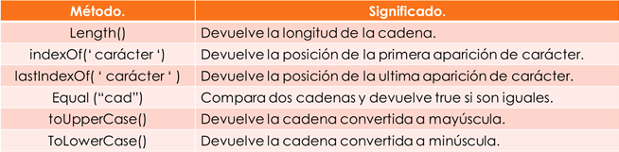
Operaciones con instancias de la clase String
Los métodos más importantes de la clase String se resumen en la siguiente tabla.
http://docs.oracle.com/javase/7/docs/api/java/lang/String.html

Slide 31

Operaciones con instancias de la clase String
La longitud de una cadena puede obtenerse con el método length perteneciente a la clase String que devuelve un valor entero que indica el número de caracteres que componen la cadena:

Slide 32
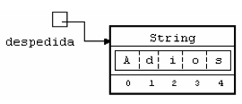
Operaciones con instancias de la clase String
Una cadena de longitud igual a 0, que no contiene ningún carácter, se denomina cadena vacía y se representa como " ".
Por otro lado, el método charAt devuelve el carácter cuya posición indica el parámetro de la llamada, teniendo en cuenta que las posiciones se indican con valores enteros y que el 0 corresponde al primer carácter de la cadena.

Slide 33

Operaciones con instancias de la clase String
El método substring, con los parámetros enteros inicio y fin, devuelve una nueva subcadena contenida en la de origen.
Si sólo se le indica el primer parámetro, devuelve la cadena a partir del carácter indicado hasta el final de la cadena original.
Por ejemplo:

Slide 34

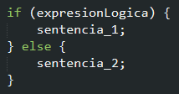
Sentencia if – else
Es una bifurcación o sentencia condicional de una o dos ramas. La sentencia de control evalúa la condición lógica o booleana.
Si esta condición es cierta entonces se ejecuta la sentencia o sentencias (1) que se encuentra a continuación. En caso contrario, se ejecuta la sentencia (2) que sigue a else (si ésta existe).
Ejemplo:
o bien (con dos ramas):

Slide 35
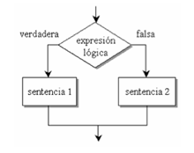
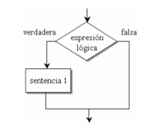
Sentencia if – else
La expresión lógica debe ir entre paréntesis.
Las llaves sólo son obligatorias si las sentencias (1) ó (2) son compuestas (las llaves sirven para agrupar varias sentencias simples).
La parte else y la sentencia posterior entre llaves no son obligatorias.
En este caso quedaría una sentencia selectiva con una rama.

Slide 36
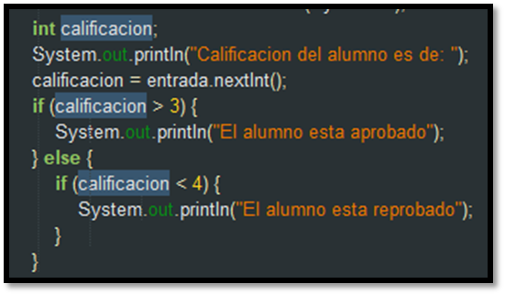
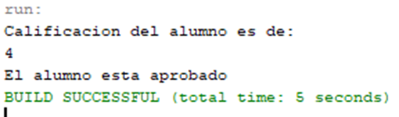
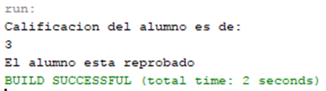
Sentencia if – else
Un ejemplo muy sencillo que muestra este tipo de sentencia es el siguiente:

Slide 37
Sentencias repetitivas o bucles
Los bucles, iteraciones o sentencias repetitivas modifican el flujo secuencial de un programa permitiendo la ejecución reiterada de una sentencia o sentencias.
En Java hay tres tipos diferentes de bucles: for, while y do-while.

Slide 38
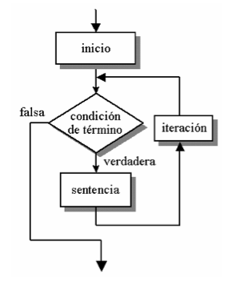
Sentencia FOR
Es un bucle o sentencia repetitiva que:
Ejecuta la sentencia de inicio.
Verifica la expresión booleana de término.
Sintaxis:
Si es cierta, ejecuta la sentencia entre llaves y la sentencia de iteración para volver a verificar la expresión booleana de término.
Si es falsa, sale del bucle.

Slide 39
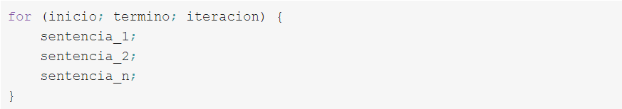
Sentencia FOR
Sintaxis:
O si se desean repetir varias sentencias:

Slide 40
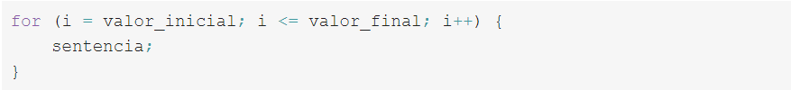
Sentencia FOR
Las llaves sólo son necesarias si se quieren repetir varias sentencias, aunque se recomienda su utilización porque facilita la lectura del código fuente y ayuda a evitar errores al modificarlo.
Habitualmente, en la expresión lógica de término se verifica que la variable de control alcance un determinado valor.
Por ejemplo:

Slide 41
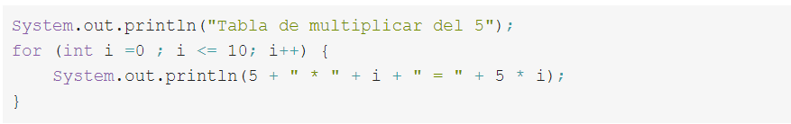
Sentencia FOR
Es completamente legal en Java declarar una variable dentro de la cabecera de un bucle for. De esta forma la variable (local) sólo tiene ámbito dentro del bucle.
Ejemplo sencillo:

Slide 42
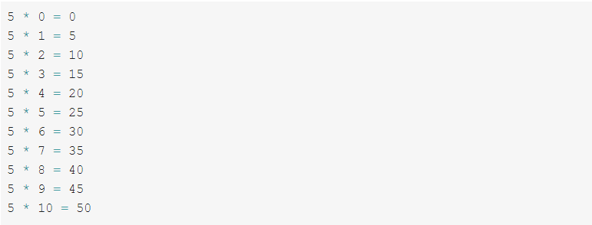
Sentencia FOR
Salida por pantalla al ejecutar el código anterior:

Slide 43
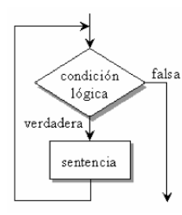
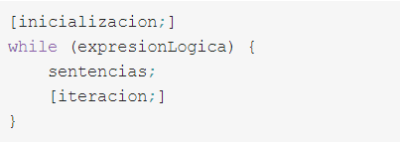
Sentencia While
Es un bucle o sentencia repetitiva con una condición al principio. Se ejecuta una sentencia mientras sea cierta una condición.
La sentencia puede que no se ejecute ni una sola vez.

Slide 44
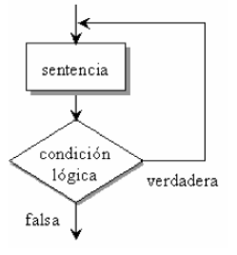
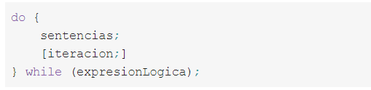
Sentencia Do-While
Es un bucle o sentencia repetitiva con una condición al final. Se ejecuta una sentencia mientras sea cierta una condición.
En este caso, la sentencia se ejecuta al menos una vez.

Slide 45
DESARROLLO DE SOFTWARE Parte 2
ANALISTA DESARROLLADOR DE APLICACION DE SOFTWARE.

Slide 46
MODULO 4
DESARROLLO DE SOFTWARE
Parte 2
Diseña programas, y modificaciones de programas, de acuerdo a las especificaciones facilitadas, utilizando lenguaje Java.
Declarar la estructura de una clase
Crear constructores normales y parametrizados útiles para la implementación de la clase.
Implementar los métodos asociados a las clases

Slide 47
OBJETIVO
El estudiante logra desarrollar programas computacionales basados en
principios de la orientación a objetos.

Slide 48
Metodología
Una metodología es como su nombre indica la forma en que se realiza algo o el método con el cual se llevará a cabo el proceso de desarrollo de software, en este caso.
Existe una gran cantidad de metodologías y desde hace una gran cantidad de tiempo ha existido diversas opiniones que hablan acerca de qué metodología es mejor, cual es recomendable de usar y qué metodología ofrece mejores resultados.
Básicamente una metodología consiste en seguir al pie de la letra los pasos que está tiene asignados para llevar a cabo el proceso, mediante el cual se creará un programa o sistema o cualquier tipo de software

Slide 49
Metodología tradicional vs ágil
Desarrollar software implica muchas cosas, desde su planificación hasta la puesta en marcha se deben de seguir un sinnúmero de pasos o actividades.
Hoy en día existen diversas metodologías para hacerlo, sin embargo es necesario definir primero la naturaleza del software antes de elegir un determinado ciclo de vida.
La primera está pensada para el uso exhaustivo de documentación durante todo el ciclo del proyecto, mientras que la segunda pone vital importancia en la capacidad de respuesta a los cambios, la confianza en las habilidades del equipo y al mantener una buena relación con el cliente.

Slide 50
Metodología tradicional
En un comienzo el desarrollo de software era artesanal en su totalidad, la fuerte necesidad de mejorar el proceso y llevar los proyectos a la meta deseada, tuvieron que importarse la concepción y fundamentos de metodologías, existentes en otras áreas y adaptarlas al desarrollo de software.
Entre las principales metodologías tradicionales tenemos los ya tan conocidos RUP y MSF entre otros, que centran su atención en llevar una documentación exhaustiva de todo el proyecto y centran su atención en cumplir con un plan de proyecto.

Slide 51
Metodología tradicional
Otra de las características importantes dentro de este enfoque tenemos los altos costos al implementar un cambio y al no ofrecer una buena solución para proyectos donde el entorno es volátil.
Las metodologías tradicionales (formales) se focalizan en documentación, planificación y procesos (Plantillas, técnicas de administración, revisiones, etc.), a continuación se detalla RUP uno de los métodos más usados dentro de los métodos tradicionales

Slide 52
Metodología tradicional
RUP (Proceso Unificado de Rational) es un proceso formal: Provee un acercamiento disciplinado para asignar tareas y responsabilidades dentro de una organización de desarrollo.
Las cuatro fases del ciclo de vida son:
Fase de Inicio
(Diagramas de caso de uso, especificación de requisitos)
Fase de Elaboración
(Documento arquitectura, vista Lógica - diagrama de clases, vista de Implementación – diagrama de secuencia, vista conceptual- modelo de dominio)
Fase de Desarrollo
(Especificación de requisitos faltantes, diseño y desarrollo de casos de uso y/o flujos de acuerdo con la planeación iterativa)
Fase de Transición
(Pruebas finales de aceptación, puesta en producción)

Slide 53
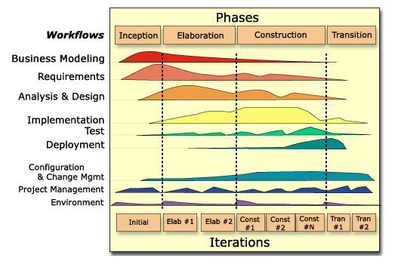
Metodología tradicional
Ventajas
Es sencillo, ya que sigue los pasos intuitivos necesarios a la hora de desarrollar el software.
Seguimiento detallado en cada una de las fases.
Desventajas
La evaluación de riesgos es compleja
El cliente deberá ser capaz de describir y entender a un gran nivel de detalle para poder acordar un alcance del proyecto con él.

Slide 54
Metodología tradicional
Metodología en cascada
También conocido como modelo clásico, modelo tradicional o modelo lineal secuencial. Él método de la cascada es considerado como el enfoque clásico para el ciclo de vida del desarrollo de sistemas, se puede decir que es un método puro que implica un desarrollo rígido.
Está es una secuencia de actividades (o etapas) que consisten en el análisis de requerimientos, él diseño, la implementación, la integración y las pruebas .
El diseño describe la estructura interna del producto y suele representarse con diagramas y texto.
La implementación significa programación. Producto de esta etapa es el código en cualquier nivel, incluido el producido por sistemas de generación automática.
La integración es el proceso de ensamblar las partes para completar el producto.

Slide 55
Metodología tradicional
Metodología en cascada
Es caracterizado por ordenar de manera rigurosa las etapas del ciclo de vida de software, dado que el comienzo de cada etapa debe esperar a la finalización de la inmediata anterior.
Cuando la revisión determina que el proyecto no está listo para pasar a la siguiente etapa, permanece en la etapa actual hasta que esté preparado. Y debido a que el proceso está planeado es más fácil determinar costos y los plazos.
Esté modelo puede ser visto como un modelo con forma de cascada de agua con varios saltos, en la que cada salto representa cada una de las fases del ciclo de vida

Slide 56
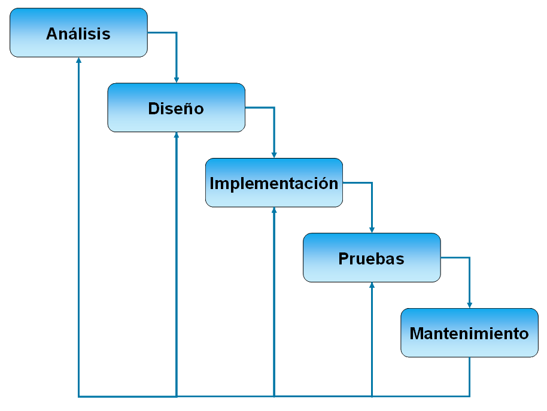
Metodología tradicional
Metodología en cascada
Desventajas
Alterar el diseño del proyecto en cualquier etapa genera un impacto en el proyecto.
Una vez que una fase se ha completado, es casi imposible de realizar cambios.
Es absolutamente necesario reunir todos los requisitos iniciales.

Slide 57
Metodologías Agiles
El desarrollo ágil de software refiere a métodos de ingeniería del software basados en el desarrollo iterativo e incremental, estas metodologías son imprescindibles en un mundo en el que nos exponemos a cambios recurrentemente.
Siempre hay que tener en cuenta como programadores que lo que es la última tendencia hoy puede que no exista mañana y por esto existe la metodología ágil donde los requisitos y soluciones evolucionan mediante la colaboración de grupos auto organizados y multidisciplinarios.

Slide 58
Metodologías Agiles
Scrum
El Scrum es un proceso de la Metodología Ágil que se usa para minimizar los riesgos durante la realización de un proyecto, pero de manera colaborativa.
Entre las ventajas se encuentran la productividad, calidad y que se realiza un seguimiento diario de los avances del proyecto, logrando que los integrantes estén unidos, comunicados y que el cliente vaya viendo los avances.
La profundidad de las tareas que se asignan en SCRUM tiende a ser incremental, caso que coincide exactamente con el devenir normal de un desarrollo.
Es perfecto para empresas de desarrollo de software orientadas a varios clientes.

Slide 59
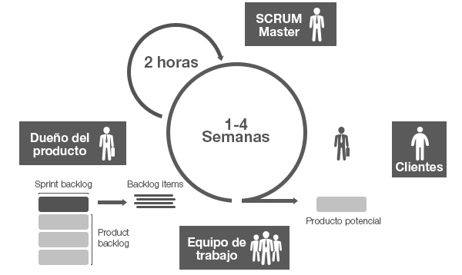
Metodologías Agiles
Ventajas:
Flexible al cambio.
Mayor productividad (Equipo de trabajo más motivado).
Reducción de riesgos.
Los problemas se identifican con suficiente antelación a través de las reuniones diarias y por lo tanto se pueden resolver con rapidez.
Es más fácil para entregar un producto de calidad en un tiempo programado.
Alineamiento entre el cliente y el equipo de desarrollo.

Slide 60
Metodologías Agiles
Desventajas:
Algunos miembros de tu equipo pueden saltar pasos importantes en el camino rápido para llegar al “sprint” final.
El cliente siempre va a esperar los informes con la fecha exacta, y muchas veces los va a pedir antes, cuando capaz no pudiste avanzar en nada.
Demasiadas Reuniones para poco avance, a veces es muy cansador y estresante reunirse demasiadas veces por el mismo tema, algunos van perdiendo el interés en el proyecto.
Si una persona renuncia o hay algún cambio es complicado remplazar ese rol ya que es la persona que se lleva el conocimiento especifico y afecta a todo el proyecto.

Slide 61
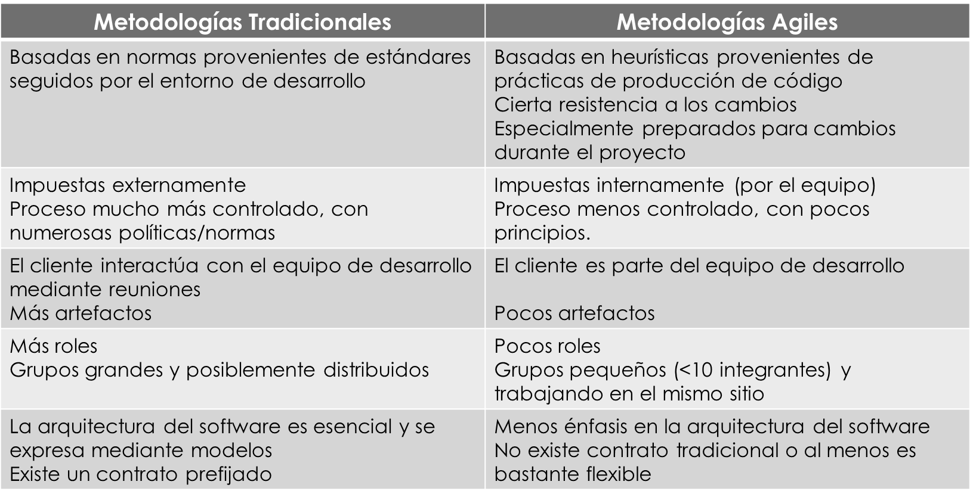
Metodologías

Slide 62
Desarrollo en Java
Programación imperativa
En la programación se describen sentencias que nos permite modificar el estado de un programa.
En este paradigma se expresa como debe solucionarse un problema especificando una secuencia de acciones a realizar a través de uno o más procedimientos denominados subrutinas o funciones.
Dentro de esta categoría se engloban la programación estructurada, la programación modular y la programación orientada a objetos. Cada una de estas extensiones o evoluciones han permitido mejorar la mantenibilidad y la calidad de los programas imperativos.

Slide 63
Clases en Java
Definición
Una clase representa al conjunto de objetos que comparten una estructura y un comportamiento comunes.
Una clase es una combinación específica de atributos y métodos y puede considerarse un tipo de dato de cualquier tipo no primitivo. Así, una clase es una especie de plantilla o prototipo de objetos: define los atributos que componen ese tipo de objetos y los métodos que pueden emplearse para trabajar con esos objetos

Slide 64
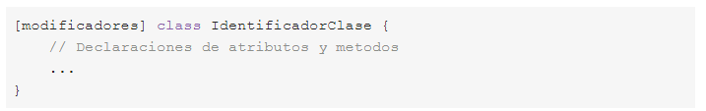
Clases en Java
Declaración
La creación de una clase consiste en su declaración y la de todos los elementos que la componen.
La declaración de una clase se lleva a cabo utilizando la palabra clave class seguida del nombre de la clase y de un bloque de código delimitado por los caracteres { y } (llaves).
La declaración de una clase sigue la siguiente sintaxis:

Slide 65
Clases y objetos
Una instancia es un elemento tangible (ocupa memoria durante la ejecución del programa) generado a partir de una definición de clase.
Todos los objetos empleados en un programa han de pertenecer a una clase determinada.
Aunque el término a veces se emplea de una forma imprecisa, un objeto es una instancia de una clase predefinida en Java o declarada por el usuario y referenciada por una variable que almacena su dirección de memoria.
Cuando se dice que Java no tiene punteros simplemente se indica que Java no tiene punteros que el programador pueda ver, ya que todas las referencias a objeto son de hecho punteros en la representación interna.

Slide 66
Encapsulamiento
Definición
Consiste en permitir la visibilidad de atributos y/o métodos, en una clase determinada, teniendo así tres niveles:
Privados (private) que se utilizaran solo en esa clase.
Protegidos (protected) que se utilizaran por todas los métodos, clases y /o atributos mientras se encuentre en el mismo package,
Públicos (public) que pueden ser usados por cualquier clase o método.

Slide 67
Encapsulamiento
Getters y Setters
Es una buena práctica mantener privadas las variables dentro de una clase.
Las variables son accesibles y modificadas utilizando Getters y Setters.
Getters y Setters son utilizados para proteger efectivamente tu data, particularmente cuando se crean clases. Para cada variable, el método get retorna su valor, mientras que el método set fija o establece su valor.
Los Getters comienzan con get, seguidos por el nombre de la variable, con la primera letra del nombre de la variable en mayúscula.
Los Setters comienzan con set, seguidos por el nombre de la variable, con la primera letra del nombre de la variable en mayúscula.

Slide 68
Herencia de clases
Definición
La herencia es una propiedad que permite la declaración de nuevas clases a partir de otras ya existentes. Esto proporciona una de las ventajas principales de la Programación Orientada a Objetos: la reutilización de código previamente desarrollado ya que permite a una clase más específica incorporar la estructura y comportamiento de una clase más general.
Cuando una clase B se construye a partir de otra A mediante la herencia, la clase B hereda todos los atributos, métodos y clases internas de la clase A.
Además la clase B puede redefinir los componentes heredados y añadir atributos, métodos y clases internas específicas.

Slide 69
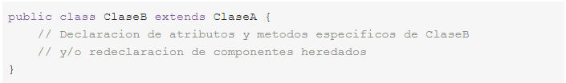
Herencia de clases
Para indicar que la clase B (clase descendiente, derivada, hija o subclase) hereda de la clase A (clase ascendiente, heredada, padre, base o superclase) se emplea la palabra reservada extends en la cabecera de la declaración de la clase descendiente. La sintaxis es la siguiente

Slide 70
Clases Abstractas
Clases y métodos abstractos
Una clase abstracta es una clase de la que no se pueden crear instancias.
Su utilidad consiste en permitir que otras clases deriven de ella. De esta forma, proporciona un modelo de referencia a seguir a la vez que una serie de métodos de utilidad general.
Las clases abstractas se declaran empleando la palabra reservada abstract como se muestra a continuación:

Slide 71
Clases Abstractas
Clases y métodos abstractos
Una clase abstracta puede componerse de varios atributos y métodos pero debe tener, al menos, un método abstracto (declarado también con la palabra reservada abstract en la cabecera).
Los métodos abstractos no se implementan en el código de la clase abstracta pero las clases descendientes de ésta han de implementarlos o volver a declararlos como abstractos (en cuyo caso la subclase también debe declararse como abstracta).
En cualquier caso, ha de indicarse el tipo de dato que devuelve y el número y tipo de parámetros. La sintaxis de declaración de un método abstracto es:

Slide 72
Interfaces
Definición
Una interfaz es una especie de plantilla para la construcción de clases.
Normalmente una interfaz se compone de un conjunto de declaraciones de cabeceras de métodos (sin implementar, de forma similar a un método abstracto) que especifican un protocolo de comportamiento para una o varias clases.
Una clase puede implementar una o varias interfaces: en ese caso, la clase debe proporcionar la declaración y definición de todos los métodos de cada una de las interfaces o bien declararse como clase abstract.
Por otro lado, una interfaz puede emplearse también para declarar constantes que luego puedan ser utilizadas por otras clases.

Slide 73
Interfaces
Una interfaz puede parecer similar a una clase abstracta, pero existen una serie de diferencias entre una interfaz y una clase abstracta:
Todos los métodos de una interfaz se declaran implícitamente como abstractos y públicos.
Una clase abstracta no puede implementar los métodos declarados como abstractos, una interfaz no puede implementar ningún método (ya que todos son abstractos).
Una interfaz no declara variables de instancia.
Una clase puede implementar varias interfaces, pero sólo puede tener una clase ascendiente directa.
Una clase abstracta pertenece a una jerarquía de clases mientras que una interfaz no pertenece a una jerarquía de clases. En consecuencia, clases sin relación de herencia pueden implementar la misma interfaz.

Slide 74

Interfaces
Declaración de una interfaz
La declaración de una interfaz es similar a una clase, aunque emplea la palabra reservada interface en lugar de class y no incluye ni la declaración de variables de instancia ni la implementación del cuerpo de los métodos (sólo las cabeceras).
La sintaxis de declaración de una interfaz es la siguiente:

Slide 75
Tratamiento de errores. Excepciones
Definición
Una excepción es una situación anómala a la que llega la ejecución de un programa. Estas situaciones anómalas pueden ser el intento de abrir un fichero que no existe, la división por cero o el acceso a un objeto no inicializado.
Java proporciona un mecanismo para detectar y solucionar las excepciones que se puede llegar a producir durante la ejecución de un programa. En Java estamos obligados a tratar las excepciones cuando se producen, bien gestionándolas directamente o bien desentendiéndonos de ellas, pero hasta esto último debemos hacerlo explícitamente.

Slide 76
Tratamiento de errores. Excepciones
En Java existen dos grandes tipos de excepciones: los Errores y las Excepciones propiamente dichas:
Los Errores son situaciones irrecuperables, por ejemplo fallos de la máquina virtual. Ante ellos no hay más alternativa que cerrar la aplicación, y no estamos obligados a gestionarlas.
Las excepciones son situaciones anómalas ante las cuales bien debemos reaccionar o bien nos desentendemos explícitamente. Cuando una excepción se produce se acompaña de toda la información relevante para que podamos gestionarla.
Un caso particular son las excepciones que derivan de RuntimeException, como por ejemplo NullPointerException.

Slide 77
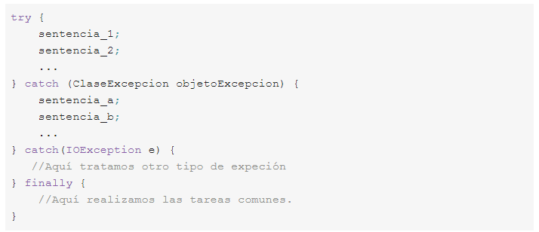
Tratamiento de errores. Excepciones
Para gestionar una excepción debe emplearse una sentencia try. La sintaxis de la sentencia se muestra a continuación:

Slide 78
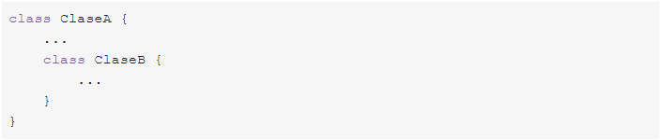
Clases internas
Una clase B se puede definir como miembro de otra clase A. La estructura sintáctica es la siguiente:
Se dice que ClaseB es una clase anidada en la ClaseA. La clase anidada sólo puede emplearse dentro de la clase contenedora. Este tipo de clases sólo se construyen cuando la clase anidada sólo se emplea o tiene sentido dentro de la clase contenedora.
La clase anidada puede declararse como static. En este caso la clase anidada se denomina clase anidada estática. En caso contrario se denomina clase interna.

Slide 79
Polimorfismo
Definición
El polimorfismo, se refiere a la idea de “tener muchas formas”, ocurre cuando hay una jerarquía de clases ( relaciones entre sí a través de una herencia ), una llamada a un método miembro causará una implementación diferente al ser ejecutada.
A continuación un ejemplo: Perro y Gato son clases que heredan de la case Animal, pero cada clase tiene su propia implementación del método sonido();

Slide 80
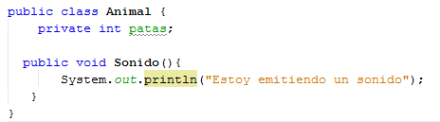
Polimorfismo
Definición
El polimorfismo, se refiere a la idea de “tener muchas formas”, ocurre cuando hay una jerarquía de clases ( relaciones entre sí a través de una herencia ), una llamada a un método miembro causará una implementación diferente al ser ejecutada.
A continuación un ejemplo: Perro y Gato son clases que heredan de la case Animal, pero cada clase tiene su propia implementación del método sonido();

Slide 81
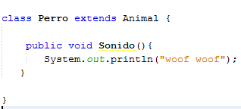
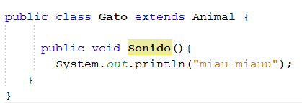
Polimorfismo
Definición

